Slide 1
CASI CLINICI
ICOT
Correzione urgente di una insufficienza mitralica funzionale sintomatica con il Carillon device in una paziente con presentazione aritmica
¹ Dipartimento di Scienze Cliniche Internistiche, Anestesiologiche e Cardiovascolari, Università di Roma La Sapienza, Roma, Italia.
A cura di:
Enrico Maggio¹, Gianmarco Scoccia¹, Marta Palombi¹, Sara Vinciullo¹, Viviana Maestrini¹, Massimo Mancone¹, Carmine Dario Vizza¹, Roberto Badagliacca¹.

Slide 2
CASI CLINICI
ABSTRACT:
L'insufficienza mitralica (IM) funzionale è un problema crescente nella nostra popolazione e rappresenta un importante fattore di riammissione ospedaliera. Il caso clinico riguarda una donna di 79 anni con IM severa funzionale ricoverata nel nostro reparto di terapia intensiva per scompenso cardiaco con dispnea causata da edema polmonare ricorrente, parzialmente refrattario alla terapia medica e alla ventilazione. Durante la degenza in UTIC è stata ottimizzata la terapia cardiologica e ripristinato il ritmo sinusale tramite CVE, ma con solo una parziale decongestione. È stato quindi eseguito l’impianto del Carillon Mitral Contour System, con un miglioramento della cardiopatia valvolare.
ICOT

Slide 3
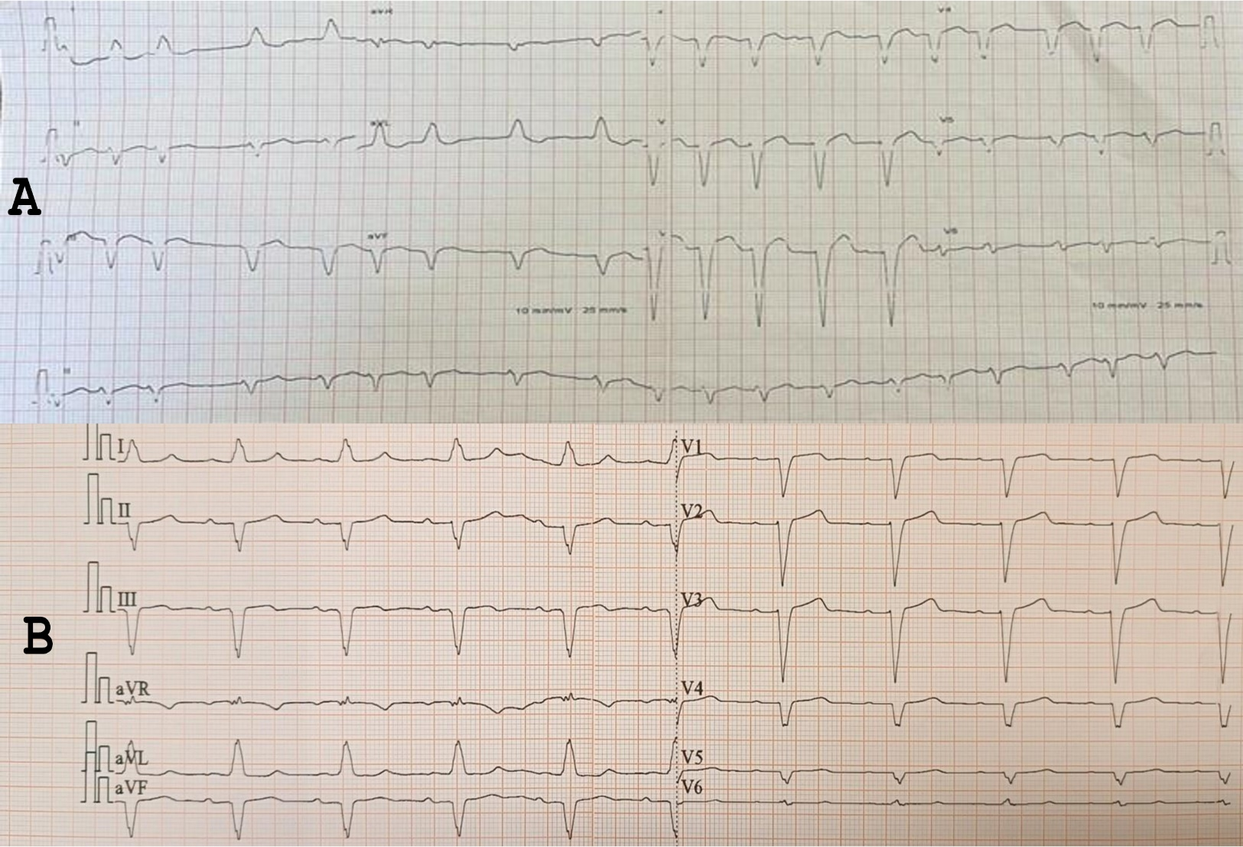
CASI CLINICI
Figura 1A. Elettrocardiogramma (ECG) prima della cardioversione elettrica (CVE); B. ECG dopo la CVE
ICOT

Slide 4
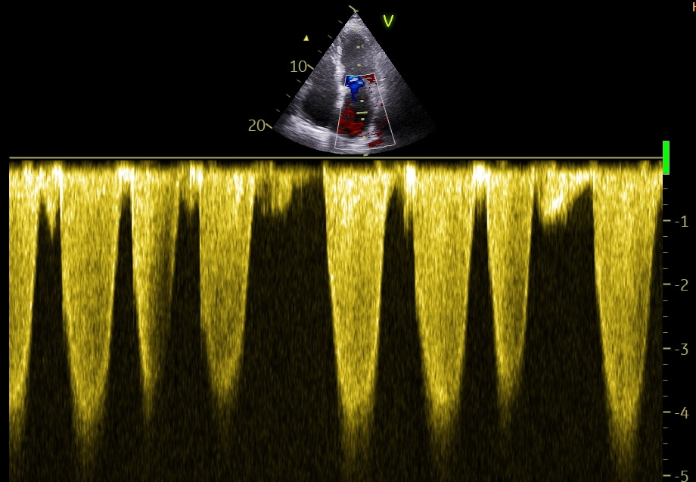
CASI CLINICI
Figura 2. Continuous Doppler dell’insufficienza mitralica (IM) severa
ICOT

Slide 5
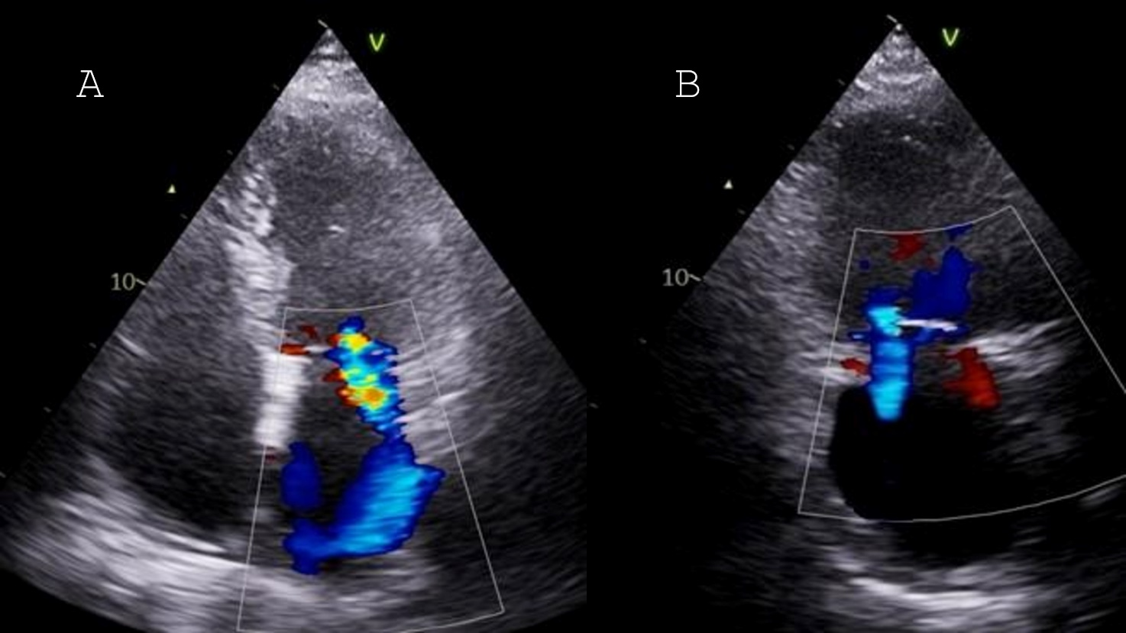
CASI CLINICI
Figura 3. A. Insufficienza mitralica (IM) prima dell’impianto del Carillion; B. IM dopo l’impianto del Carillion [Figura Chiave]
ICOT

